Slide 1
Rêvez… et faites rêver
Lecture du message du Pape François au 28ème CG
Don Casti

Slide 2

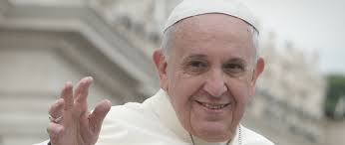
Message du Pape François au 28ème CG
Le cadeau d’un ami à toute la Famille Salésienne : revenir sur les pas de Don Bosco

Slide 3

Faire une véritable ‘Option Valdocco’ : cadeau et défi
Pas seulement la contemplation d’une histoire passée,
mais la force face au présent de la vie du monde,
de l’Église,
de la Congrégation
et de l’Association

Slide 4
Les questions
Comment concrétiser aujourd’hui
ce style d’action salésien ?
Comment chercher les bonnes inspirations
pour vivre pleinement les défis d’aujourd’hui
et préparer l’avenir du charisme ?

Slide 5
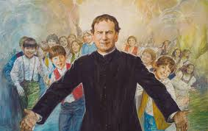
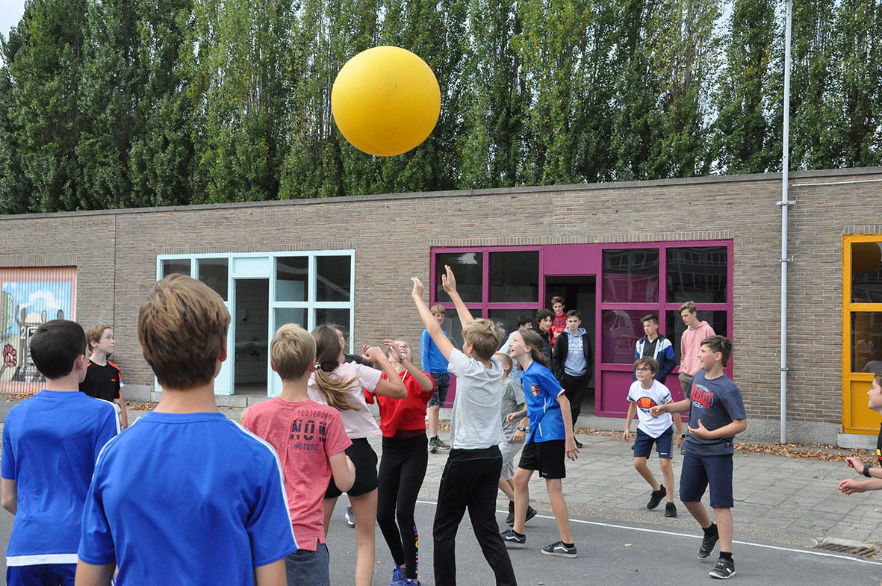
Notre époque n’est ni meilleure ni pire, mais différente de celle que Don Bosco a vécue

Slide 6
5 points de notre identité salésienne à prendre en considération dans une fidélité créative
1. Raviver le cadeau que nous avons reçu
2. L’option “Valdocco” et le don des jeunes
3. L’option “Valdocco” et le charisme de la présence
4. L’option “Valdocco” dans la pluralité des langues
5. L’option “Valdocco” et la capacité de rêver

Slide 7

1. Le discernement, racine du renouveau
Faire revivre le don :
chaque charisme est un feu vivant qu’il faut continuellement animer pour qu’il puisse éclairer et réchauffer.

Slide 8
1. Le discernement, racine du renouveau
Pas de fidélité répétitive,
mais fidélité créative

Slide 9
Réflexion
De quelle manière,
en tant que Salésiens coopérateurs individuels,
en tant que Centres, mettons-nous en place
d'authentiques processus de discernement,
capables de générer des processus alternatifs
pour sortir du cercle vicieux du "il en a toujours été ainsi" ?

Slide 10
2. Le courage de s’immerger dans la réalité et la pédagogie de la confiance
  Le courage d’aller vers la réalité : Don Bosco s’est plongé dans la réalité
La logique de l’incarnation, signe de pédagogie divine,
partage total de la vie des Hommes
L’effondrement de toute “distance de sécurité” et de tout
“mur de séparation” – entrer dans une zone à risques, source
de tension et de peur

Slide 11
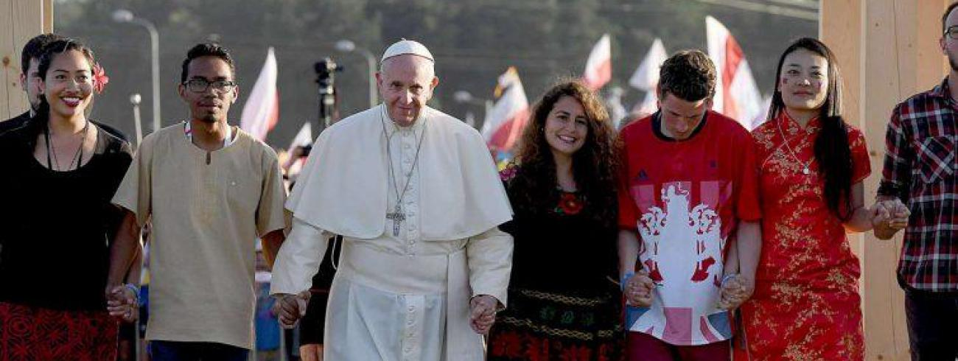
2. Le courage de s’immerger dans la réalité et la pédagogie de la confiance
La certitude que les jeunes sont des enfants de Dieu !

Slide 12
2. Le courage de s’immerger dans la réalité et la pédagogie de la confiance
Partager les talents
Partager la coresponsabilité
Créer un environnement dans lequel chacun se sent sujet de la mission
Générer une Église dans laquelle toute forme de ‘cléricalisme’ est bannie : le salésien veillera à générer ce dynamisme avec humilité.

Slide 13
Réflexion
Quels risques prenons-nous aujourd'hui
pour le bien des jeunes ?
Leur faisons-nous vraiment confiance,
aux niveaux local, provincial, régional, mondial ?
Avons-nous le courage de les impliquer
dans notre mission éducative ?

Slide 14
3. La mission, cœur de la vocation et âme de la formation
Quel Salésien Coopérateur pour le monde d'aujourd'hui ?
Cette question nous fait entrer dans le thème essentiel
de la relation entre vocation, formation et mission.
Le Projet de Vie Apostolique l’énonce clairement,
mais nous devons le vivre.

Slide 15
3. La mission, cœur de la vocation et âme de la formation
Le lien entre mission et vocation
La vocation :
un appel à sortir de soi-même pour aller à la rencontre des autres
La mission :
le baptême comme fondement, l'ordre de l'être et non celui de l'avoir
L'Association :
quand elle sort d'elle-même pour aller à la rencontre des jeunes
en assumant ainsi son identité missionnaire
et non quand elle s'enferme pour essayer de survivre

Slide 16
3. La mission, cœur de la vocation et âme de la formation
La mission est l’âme de la formation :
la formation initiale et continue ne peut être une instance préalable, parallèle ou distincte de l'identité et de la sensibilité du disciple.
Lorsque nous nous isolons ou que nous nous éloignons
des personnes que nous sommes appelés à servir,
notre identité commence à se défigurer
et à devenir une caricature.
2 obstacles à surmonter : le cléricalisme et le rigorisme.

Slide 17
3. La mission, cœur de la vocation et âme de la formation
Le Pape dit :
Je vous encourage à poursuivre vos efforts pour faire de vos maisons
un "laboratoire ecclésial" capable de reconnaître, d'apprécier,
de stimuler et d'encourager les différents appels et missions dans l'Église,
car "l'évangélisation implique la pleine participation
et la pleine citoyenneté, de chaque baptisé."

Slide 18
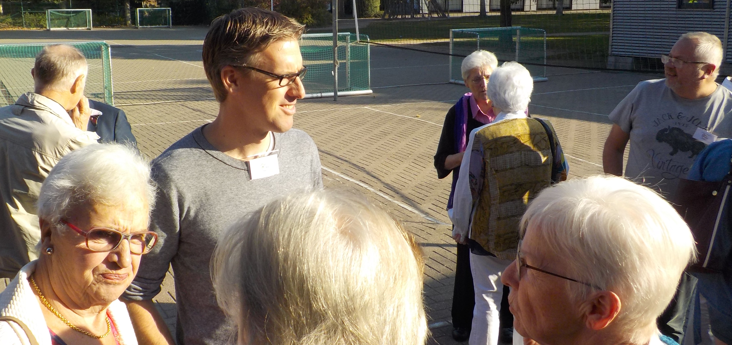
3. La mission, cœur de la vocation et âme de la formation
Les Centres locaux, un sujet fondamental de la mission :
être une présence joyeuse et gratuite parmi les jeunes

Slide 19
Réflexion
Le Centre local est-il le sujet de la mission aujourd'hui ?
En quoi le Centre dans lequel nous opérons
est-il un "laboratoire permanent"
de pédagogie, de spiritualité et de mission ?

Slide 20
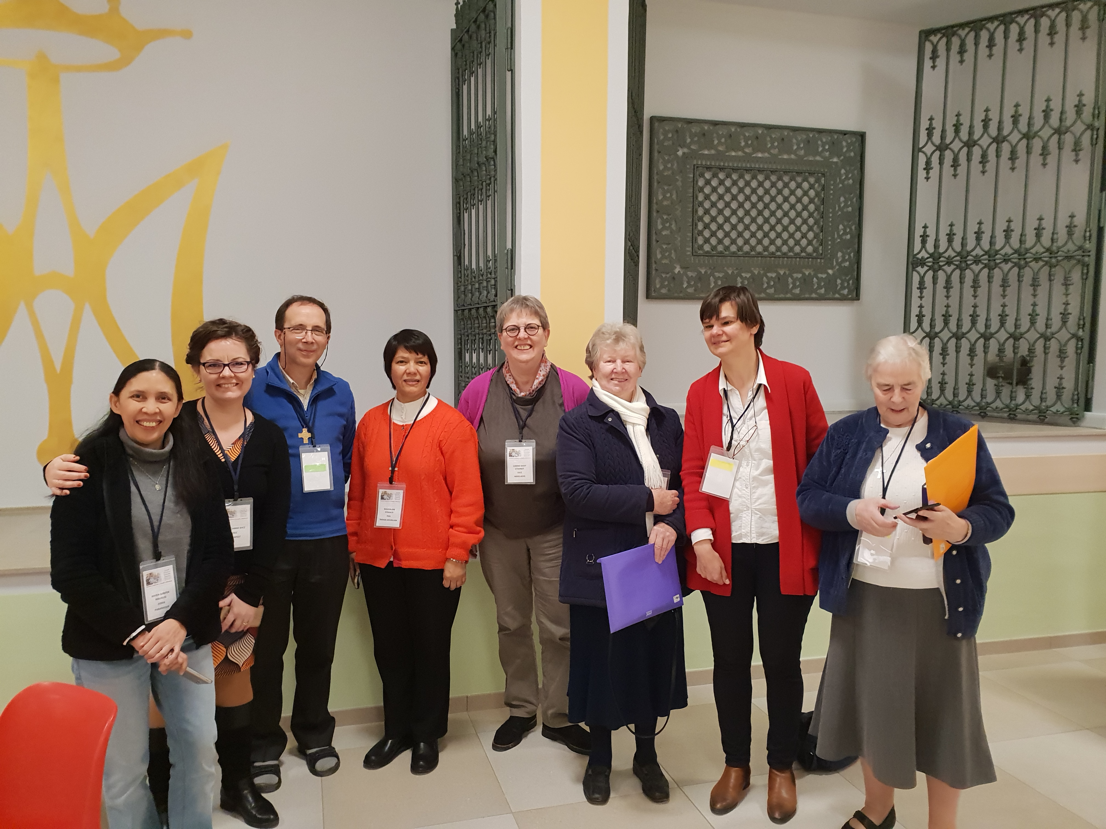
4. Inculturation et interculturalité du charisme salésien
L’universalité: l’option “Valdocco” dans la pluralité des langues

Slide 21
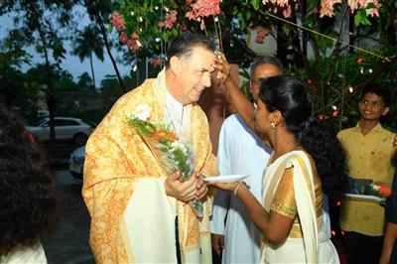
4. Inculturation et interculturalité du charisme salésien
L'inculturation : la capacité d'identifier les semences de l'Esprit présentes dans chaque culture humaine,
où la grâce précède toujours la présence de l'Église
et l'annonce du salut

Slide 22
4. Inculturation et interculturalité du charisme salésien
L’interculturalité : la richesse spécifique qui émerge de la rencontre de différentes cultures qui peuvent se féconder mutuellement
dans un véritable échange de dons, créant de nouvelles dynamiques relationnelles.
Le christianisme n'a pas de modèle culturel unique auquel les autres cultures devraient se conformer, niant leur spécificité.

Slide 23
Réflexion
Comment tenir compte du fait que le charisme salésien
vit d'un échange continu de dons ?
Comment vivons-nous le changement actuel de l'Association
dans ses dimensions locale, provinciale, régionale et mondiale ?

Slide 24
5. S’inspirer de la grâce du commencement
Une capacité créatrice :
l'Église et l'Association ne pourront donner naissance
à un renouveau que si elles sont capables de toucher
le cœur des jeunes au niveau de l'imagination,
que si elles réussissent à éveiller en eux de grands idéaux
pour lesquels il vaut la peine d’engager sa vie,
en présentant la foi comme une aventure capable de mobiliser l'existence et de lui donner un sens positif et passionnant.

Slide 25
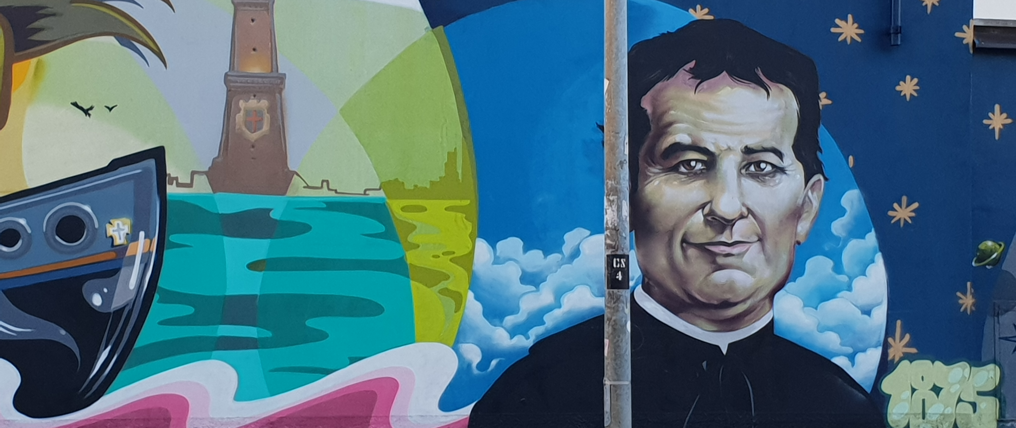
Réflexion
Comment nourrissons-nous notre capacité créatrice ?
Quels sont nos grands rêves ?

